Slide 1
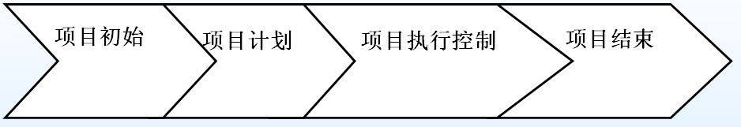
软件项目管理过程

Slide 2
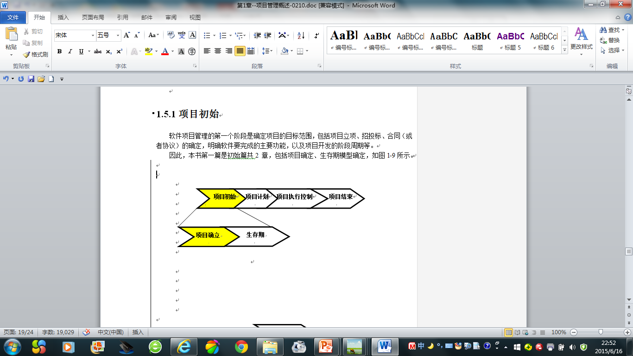
项目初始

Slide 3
软件项目管理 第一篇
第 2 章
软件项目确立

Slide 4
本章要点
一
项目立项
二
项目招投标
三
项目授权
四
案例总结

Slide 5
软件项目启动
甲方
用户
用户
需求
输入
产品实现
输出
产品
chapter__2

Slide 6
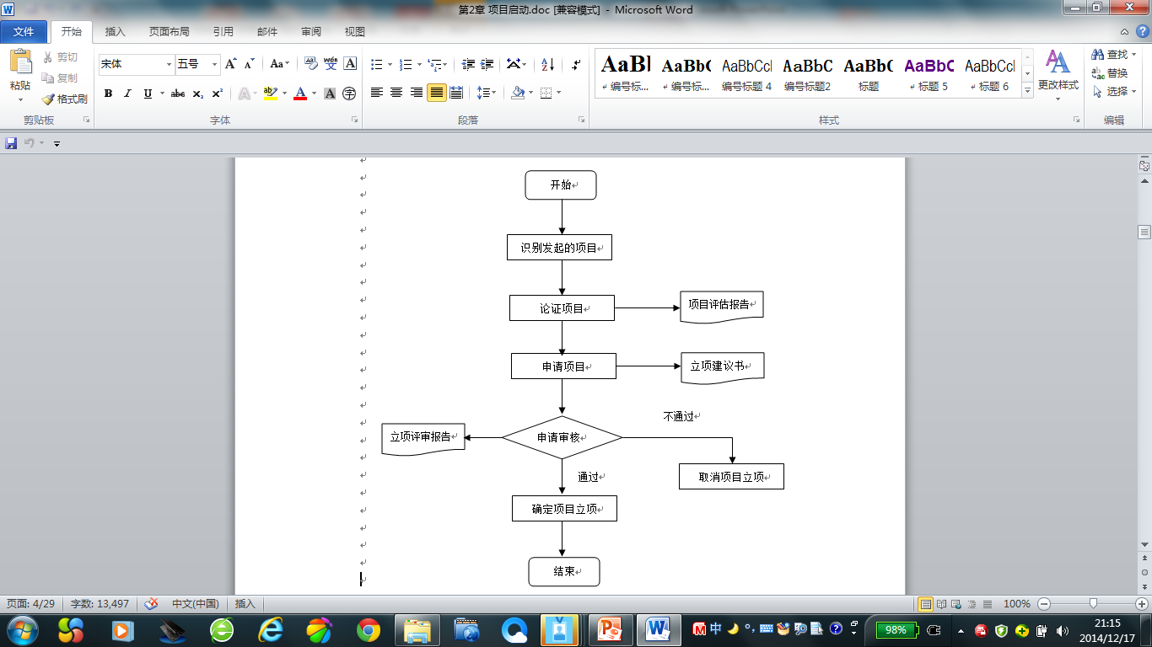
立项流程
chapter__2

Slide 7
项目立项
明确项目的目标、时间表、项目使用的资源和经费，而且得到执行该项目的项目经理和项目发起人的认可 .
chapter__2

Slide 8
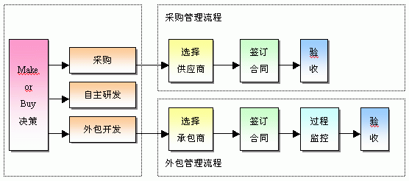
Make or Buy 决策
chapter__2

Slide 9
Make or Buy 决策实例
如果选择自己开发软件的策略
公司需要花费￥25,000，根据历史信息，维护这个软件每个月需要的费用是￥2,500。
如果选择购买软件公司产品的策略
需要花费￥17,000购买费，同时软件公司为每个安装的软件进行维护的费用是每月￥2,700。
chapter__2

Slide 10
Make or Buy 决策实例（续）
自制方案
购买方案
成本差异
自制需要25，000美元
购买需要17，000美元
制造差异是8，000美元
每月的费用2，500美元
每月的费用2，700美元
服务差异200美元
解决方案
自制方案可以承受的月份数:8000/200=40
如果软件的生存期在40个月以内,可以选择购买方案.
如果软件的生存期不在40个月以内,可以选择自制方案.

Slide 11
本章要点
一
项目立项
二
项目招投标
三
项目授权
四
案例总结

